Slide 1


Lĩnh vực: Phát triển nhận thức
Đề tài:
TRÒ CHUYỆN VỀ MỘT SỐ NGHỀ
PHỔ BIẾN Ở ĐỊA PHƯƠNG
Lớp :Lá 1
Người thực hiện:
nguyễn thị tuyết nhung

Slide 2
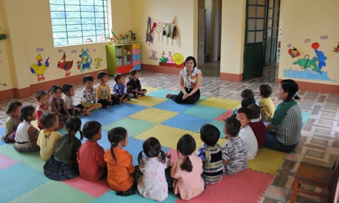

Slide 3
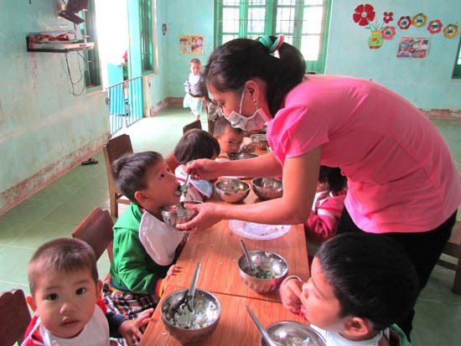

Slide 4
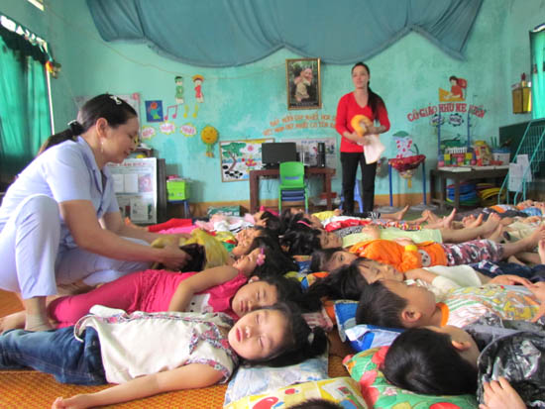

Slide 6


Slide 7
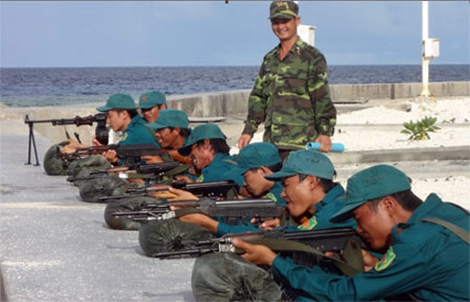

Slide 8
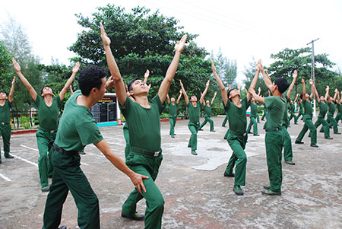

Slide 9
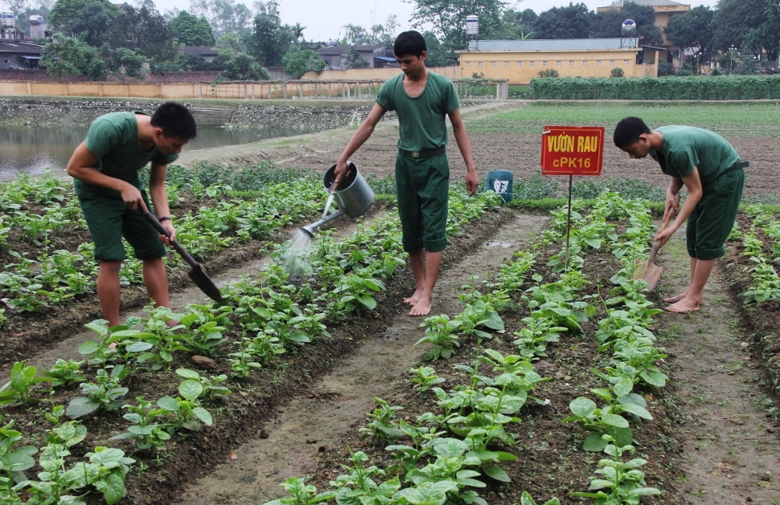

Slide 10
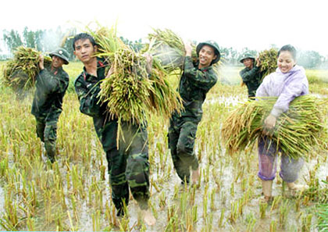

Slide 11


Slide 12


Slide 13
